Slide 1

A
일본 요리와 식문화
21702153
일본어 일본학과
이윤지

Slide 2
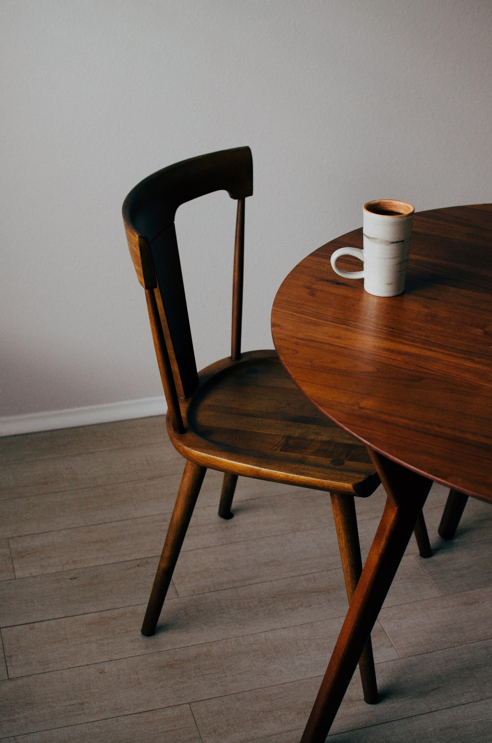
Table of Contents.
1
시대별 일본 식문화
조몬~현대
2
일본의 식사 예절
3
일본 음식의 종류

Slide 3

Part 1,
시대별 일본의 식문화

Slide 4
조몬시대
수렵과 어로 이용
식량 저장도구
농경의 시작
야요이시대에 들어 농경비중 높아짐

Slide 5
아스카시대 / 나라시대 / 헤이안시대
조림, 구이, 찜요리
한국, 중국에서 들어온 튀김요리법
불교영향 차(茶) 문화
중국요리법의 일본화
가라아게, 도니, 도가시, 중국풍의 된장

Slide 6
가마쿠라시대
끽다(차를 마심) 퍼짐
두부요리 발달
희석요리
밥그릇을 드는 습관

Slide 7
무로마치시대
현대 식습관에 영향
-하루 세끼
육식금지령
사찰요리의 전파
중국 국수 요리의 영향 ‘우동’

Slide 8
에도시대
도시의 형성
-대규모 공사 진행
패스트푸드 , 노점음식 발달
니기리즈시
다도, 화과자, 카스테라

Slide 9
메이지 유신 이후
요리법의 유입
육유요리 등장
식생활의 서구화
식생활의 피폐화

Slide 10
전(戰)후
미국의 식량원조
-밀가루 음식 보편화
외식업 발달
식습관의 서구화
거품경제로 인한 외식산업 침체

Slide 11
현대
한국과 비슷한 식재료, 조미료
건강관련 기능 강조
경제성장, 생활 수준에 따른 식문화의 다양화

Slide 12
영상자료
https://www.youtube.com/watch?v=V1CN8D4b79g

Slide 13
Part 2,
일본의 식사 예절

Slide 14
식사예절
숟가락 대신 젓가락 이용
밥그릇, 국그릇은 손에 들고 먹기
어른이 오기 전에 자리에 앉기
입 속 음식물 보이지 않게 하기
식사 중 먹는 소리 내지 않기
-면류 예외
양념이 바닥에 떨어지지 않게 먹기

Slide 15
식사예절 영상
https://www.youtube.com/watch?v=SHuVmCgHx1g

Slide 16
Part 3,
일본 음식

Slide 17
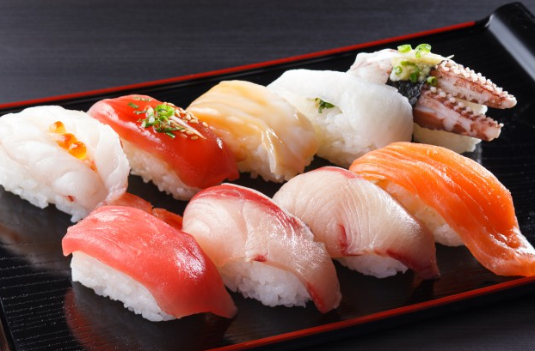
초밥(すし)
생선과 야채를 넣어 원형 또는 여러 가지 모양의 형태로 만듦

Slide 18
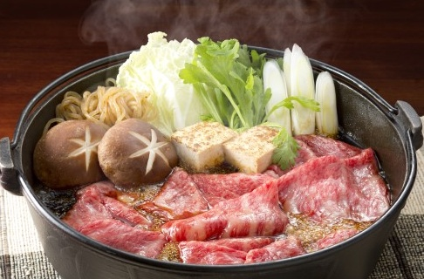
스키야키(すきやき)
철판 위에서 끓인 고기 야채 요리.
얇게 저민 고기조각과 두부, 곤약, 버섯, 파 등을 간장과 청주, 설탕으로 양념해서 끓여먹는 요리

Slide 19
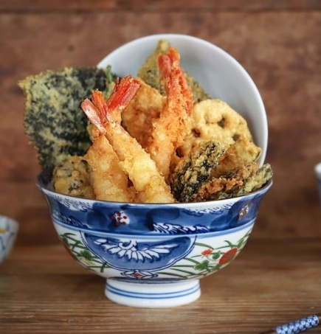
텐동(天丼)
튀김을 얹은 밥에 소스와 달콤한 술로 맛을 낸 양념 간장에 찍어먹음

Slide 20
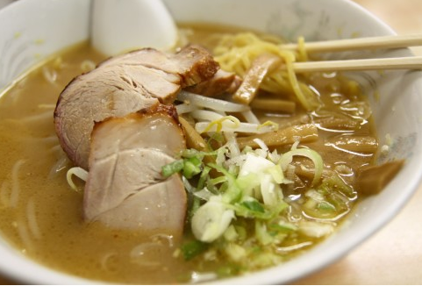
라멘(ラ─メン)
일본인의 입맛에 맞게 양념한 중국식 밀가루 국수를 간장소스나 된장으로 양념한 맑은 국물에 말아서 먹으며, 얇게 저며 구운 돼지고기와 숙주, 죽순 등을 곁들여 먹음

Slide 21
감사합니다

Slide 22
자료출처
네이버지식백과
https://terms.naver.com/
나무위키https://namu.wiki/w/%EB%82%98%EB%AC%B4%EC%9C%84%ED%82%A4:%EB%8C%80%EB%AC%B8
위키백과https://ko.wikipedia.org/wiki/%EC%9C%84%ED%82%A4%EB%B0%B1%EA%B3%BC:%EB%8C%80%EB%AC%B8
사진출처
https://blog.naver.com/koomihomiho/220943507503
https://terms.naver.com/

